Slide 1
Всероссийский юниорский лесной конкурс
«За сохранение природы и бережное отношение к лесным богатствам «Подрост»
Номинация - экология лесных растений
Исследовательская работа на тему:
«Особенности морфологических групп и фаций растений урочища Чалпинское»
Автор: Желвакова Наталья, учащаяся 11 класса МАОУ «Гимназия» г. Боровичи Новгородской обл.
Научный руководитель: Быков Леонид Иванович, педагог ДЭО

Slide 2
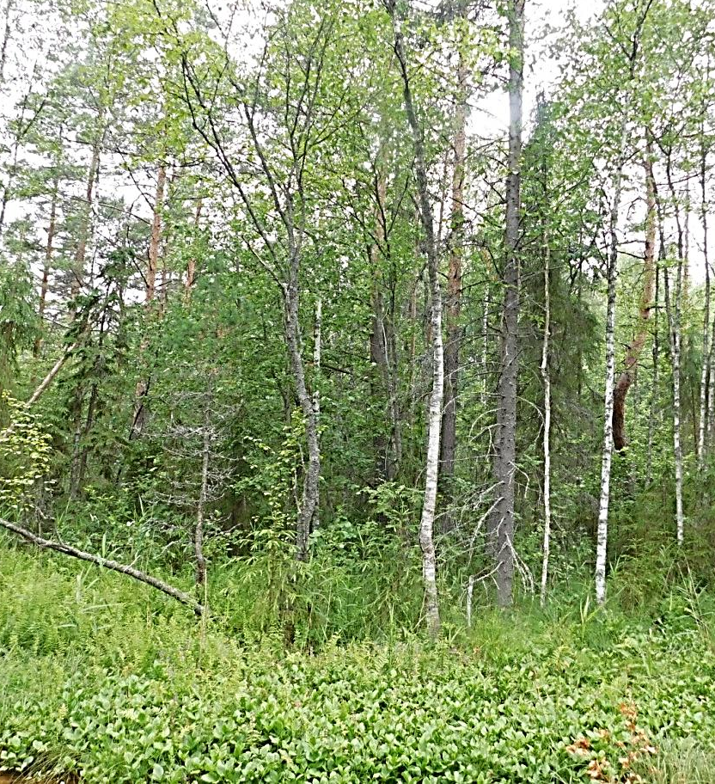
Проблема. В результате многолетней хозяйственной деятельности людей в изучаемой местности нанесен ущерб сохранению биоразнообразия. Поэтому необходимо изучение и экологический мониторинг сохранившихся редких лесных и болотных экосистем как убежищ жизни.
Актуальность работы состоит в сборе, анализе и обобщении данных об особенностях морфологических групп, фаций и редких видов растений в конкретном природном объекте.
Рабочая гипотеза. Вероятно, раз-нообразие условий инсоляции, рельефа, микроклимата, водно-мине-раль­ного питания (геохимических аспектов), почвенно-грунтовых усло-вий благоприятствовали развитию разнообразных фаций и видов растений.
На снимке: контакт двух фаций – березово-сосновой и вахто-осоковой в центре урочища. Фото автора.
Объект исследования.

Slide 3
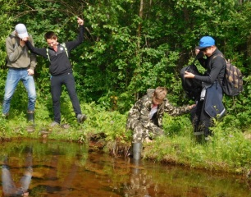
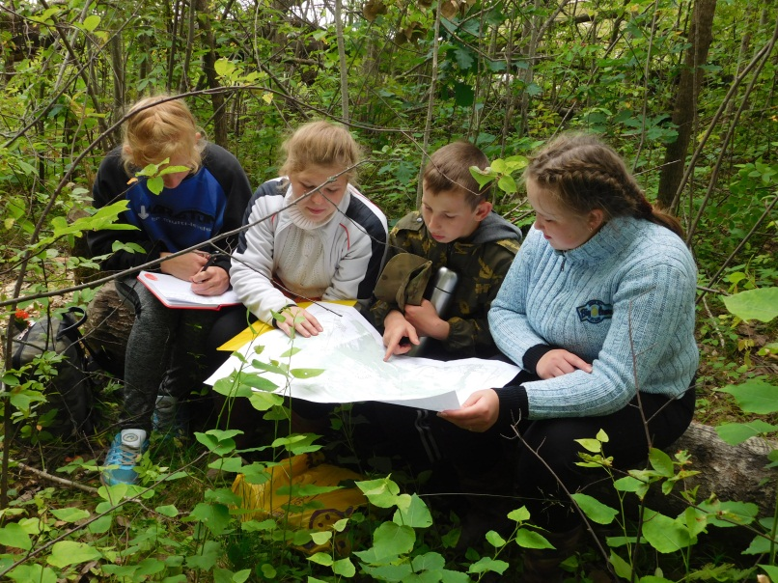
Объект исследования: природные урочища в окрестностях д.д. Липовец, Орехово и Чалпинка Перёдского сельского поселения.
Картография на слайде № 6
Цель работы – изучение морфологических групп и фаций растений в эвтрофном болоте.
-
Основные задачи :
Составить физико-географическую характеристику объекта исследований.
Создать опорную съемочную сеть вешением линий, разбивкой пикетов. Сделать глазомерную съемку и составить план урочища.
Для изучения почв и грунтов выполнить проходку выработок: скважин, прикопок, шурфов, определить глубину торфяной залежи, грунты минерального дна и склонов котловины.
Выполнить изучение морфологических групп и фаций растений урочища. Составить флористический список.
Определить органолептические свойства воды в родниках и отобрать пробу для химических анализов.
На снимках: вверху- «знакомство» с родником. Внизу - уточнение сложного маршрута. Фото Л. Быкова, июль 2019 г.

Slide 4

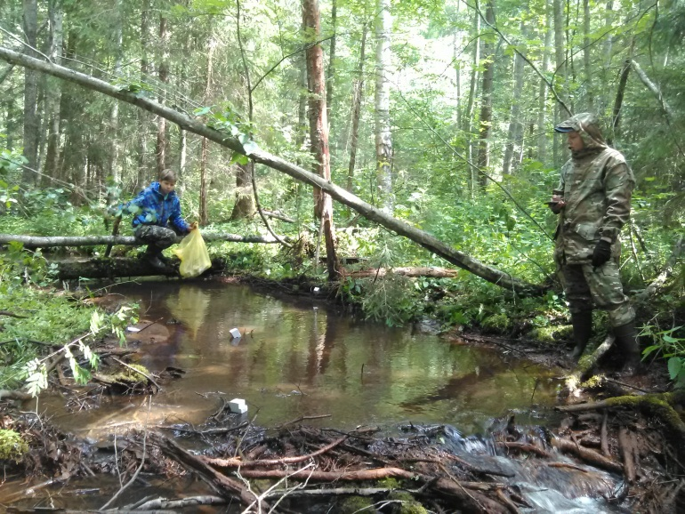
Основные методы исследования
выполнение разведочных маршрутов на местности;
создание в урочище опорной съемочной сети, путем вешения линий и разбивки пикетов, глазомерная съемка участка и составление его плана (слайд № 6);
размещение четырех тестовых площадок на разных участках урочища;
                измерения и наблюдения вдоль трансект и на тестовых площадках;
                изучение геологических особенностей урочища проходкой геологических выработок вручную;
выделение и описание основных морфогрупп и фаций растений урочища, оценка жизненного состояния древостоя и обилия видов;
определение органолептических свойств воды и отбор пробы на химический анализ.
На снимке: определение скорости течения ручья - правого притока р. Чалпы с помощью пенопластовых поплавков и секундомера. После расчистки участка русла опыт выполняют М. Волошин и Д. Малинин, уч-ся гимназии.

Slide 5
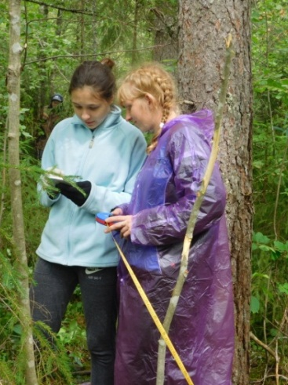
Основные результаты.
Маршрутные наблюдения выполнены на 4 маршрутах в 24 точках вдоль долин Быстрицы, Каменки, Белоручки, Чалпы и на их водоразделах. На основе собранной информации дана общая ландшафтная характеристика объекта иссле-дований. По нашей версии котловина урочища - доледникового, карстового происхождения и приурочена к зоне тектонического нарушения.
Ядром урочища является эвтрофное болото
(см. план съемки - слайд №6 )
Урочище находится в полосе транзита подземных вод (4 родника) из обильного горизонта с площадью питания на Карбоновом плато.
Эвтрофное болото характеризуется совокуп-ностью намывного и грунтового питания, с карбонатным засолением грунтовых вод, сравнительно богатых минеральными солями (Са, Mg, Fe и др.).
На снимке: Записи наблюдений на тестовой площадке № 1. Слева - автор работы Наталья Желвакова. Фото Л. Быкова, 13.07 19.
Notes:
Взять с листа

Slide 6
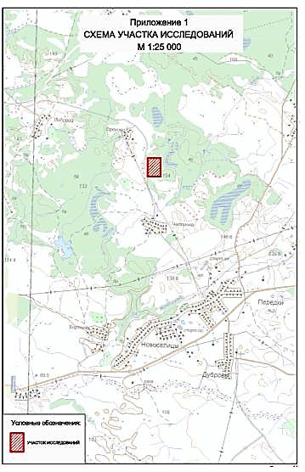
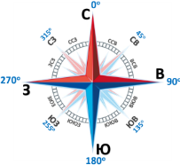
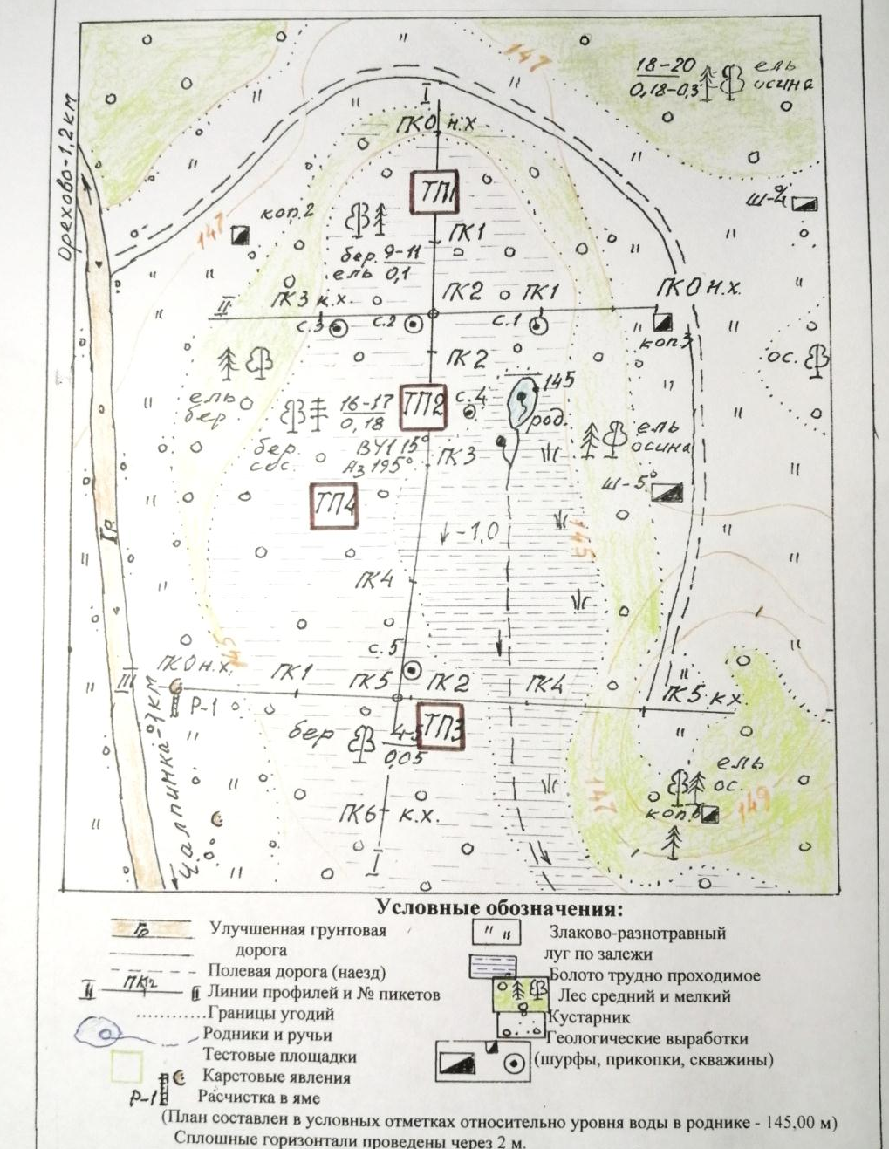

Картография изучаемой местности
ПЛАН
глазомерной съемки урочища
Масштаб: 1:1250 (в 1 см – 12,5 м).

Slide 7
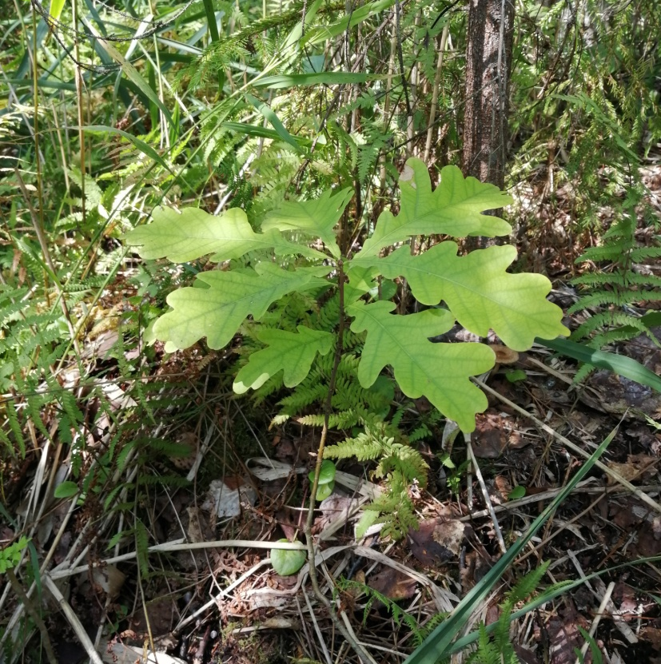
Основные результаты
(продолжение).
Разнообразие условий водно-минерального питания болота благоприятствуют развитию богатого фациального и видового разнообразия.
При изучении экологических аспектов урочища выделены основные морфо-логические группы и фации. Обнаружены виды, занесенные в Красную Книгу Новгородской обл.
Наиболее динамично смена фитоценозов в последние 3 столетия происходила под воздействием хозяйственной деятельности людей.
Изучаемое урочище является своего рода убежищем жизни и для отдельных редких растений и экосистемы в целом.
На снимке: побег дуба черештатого в подлеске на тестовой площадке № 2. Фото Н. Желваковой 14.07 2019.

Slide 8
Сведения о количественном соотношении и средней высоте основных видов деревьев на четырех тестовых площадках

Slide 9
Изменение фитоценозов вдоль профиля по линии 1 – 1
Пикеты | Древостой | Кустарники и травостой
Пикет 0+30м (краевая часть болота, ТП 2) | Betula verrucoza, Picea abies, Alnus incana, Salix caprea – ива козья. | Lonicera xylosteum-Жимолость лесная, Frаngula аlnus- Крушина ломкая, Sorbus aucuparia – Рябина обыкн., Padus avium– Черемуха обыкнов., Vaccinium vitis-idaea – Брусника, Pyrola rotundifolia LГрушанка круглолистная, ., Dryopterisfilix–mas.(L.)Scott Щитовник мужской, Carex capillaris – Осока тонкая, Hypnum pallescens - Гипнум бледноватый (п.п.п. - 10%)
Пикет 2+ 00, ТП 1 | Betula verrucoza, Picea abies, Alnus incana, Salix caprea – ива козья. | Frаngula аlnus- Крушина ломкая, Phragmites australis – Тростник обыкновенный, Dryopterisfilix–mas.(L.)Scott Щитовник мужской, Equisetum fluviatile – Хвощ топяной, Menyanthes trifoliаta – Вахта трехлистная, Carex cespitosa – Осока дернистая, Carex capillaris – Осока тонкая
Пикет 3+00, ось | Древостой, кустарники и кочковатость отсутствуют | Phragmites australis – Тростник обыкнгвенный, Potamogēton acutifōlius. – Рогоз узколистый, Menyanthes trifoliаta – Вахта трехлистная, Carex cespitosa – Осока дернистая, Carex capillaris – Осока тонкая, Hypnum pallescens - Гипнум бледноватый (п.п.п. - 15%).
Пикет 5+10, ТП 3 | Древесно-травяная морфологическая группа. Ослабленный и разреженный березняк (Betula verrucoza) с высотой стволов до 5 м и угнетенная Picea abies. | Potamogēton acutifōlius. – Рогоз узколистный, Dactylrorhiza makulata - Пальчатокоренник пятнистый, Menyanthes trifoliаta – Вахта трехлистная, Carex cespitosa – Осока дернистая, Hypnum pallescens - Гипнум бледноватый (п.п.п. - 15%).

Slide 10
ВЫВОДЫ
1. Установлено, что исследования по данной теме в изучаемом урочище ранее не проводились. По итгам экспедиции составлена свежая физико-географическая характеристика объекта исследований.
2. Определены: виды почв, глубина торфяной залежи в эвтрофном болоте, грунты минерального дна и склонов котловины.
3. По нашей версии котловина урочища - доледникового, карстового происхождения и приурочена зоне тектонического нарушения.
4. В полевых условиях создана опорная съёмочная сеть, составлен план глазомерной съемки урочища и ландшафтный профиль.
5. В точках наблюдений и на тестовых площадках определены особенности основных морфологических групп и фациального состава растений. Выявлено их сравнительно богатое видовое разнообразие. Составлен флористический список.
6. Урочище имеет своеобразный гидрологический режим. Определены органолептические свойства воды в родниках и отобрана проба для анализа.
7. Необычная экосистема, вероятно, сформировалась в силу воздействия ряда благоприятных экологических факторов (лесорастительных условий). Урочище Чалпинское является своеобразным убежищем жизни и редким природным комплексом. Данное урочище представляет собой конкретный пример многогранного проявления разнообразия природной реальности. Рекомендуется объявить памятником природы.

